Slide 2
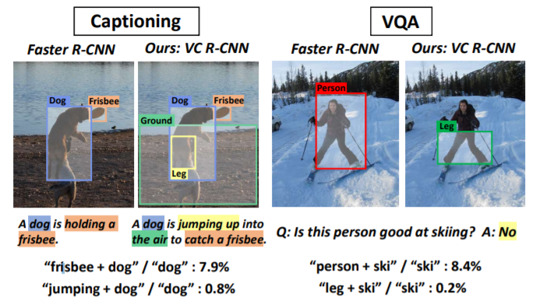

Slide 3
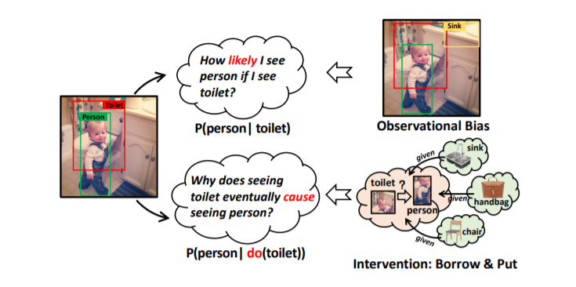
Do 操作
X：toilet
Y：person
Z: sink, handbag, chair
1.从其他图片中“借”一个物体Z
2.将“借“的东西放在X，Y附近
3.测试X在给定Z的情况下是否会导致Y出现

Slide 4
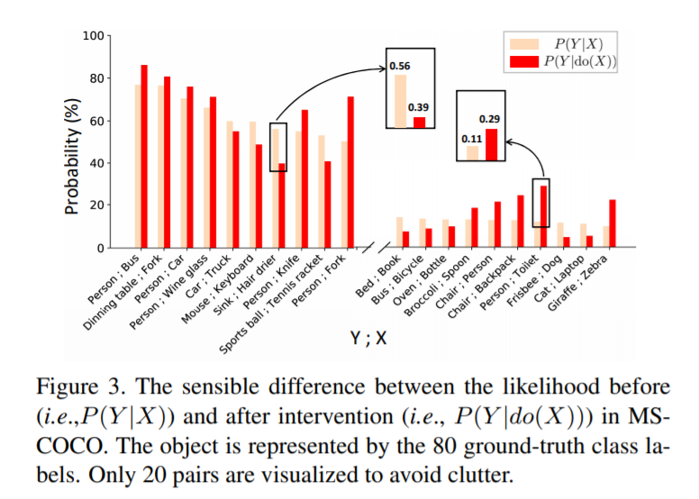

Slide 5
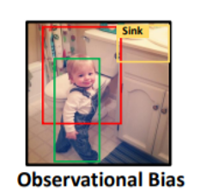
引入bias
主要计算，导致模型会过度关注水槽和人的关系
大
小
Do 操作

Slide 6
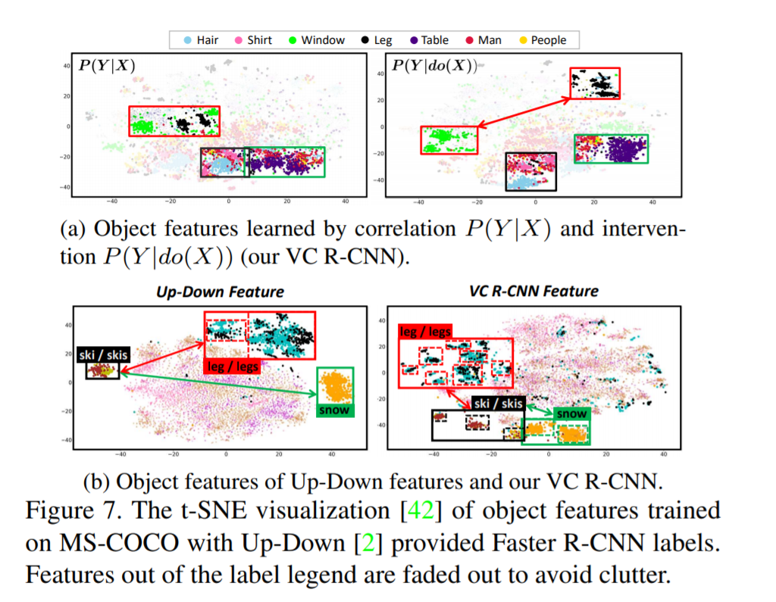

Slide 7
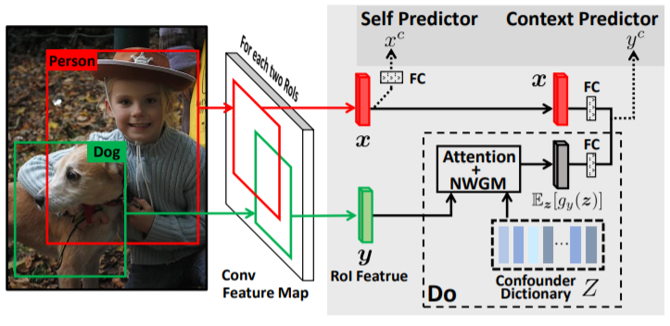
Y的特征所有类别的attention
损失函数：

Slide 8
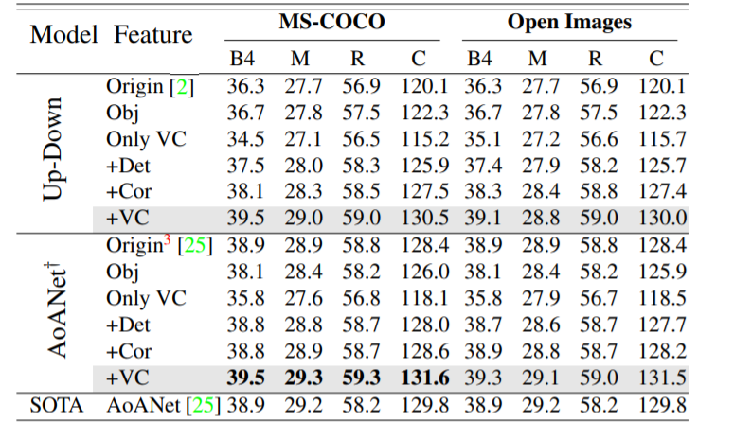
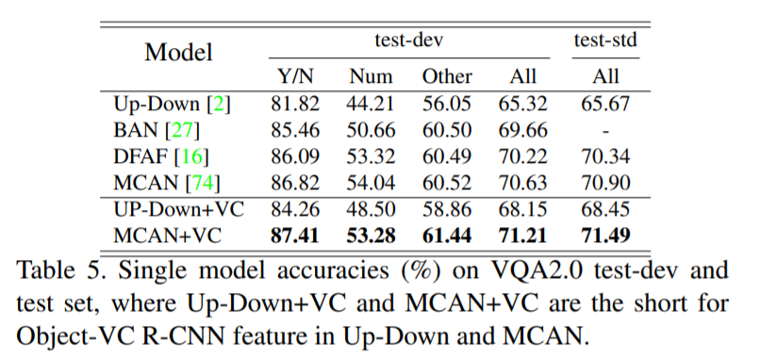
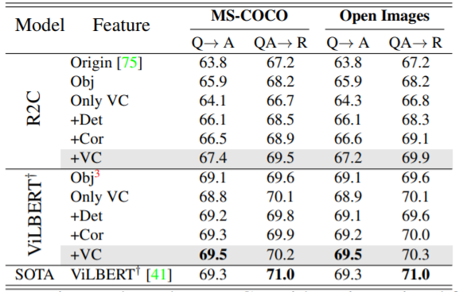

Slide 9
